Slide 1

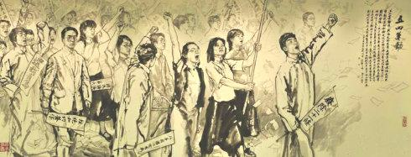

新课导入
五月四日是中国什么节日？
这个节日是怎么来的呢？
它源于一场伟大的爱国运动——五四运动，它如同一颗流星划破星空，如同火炬穿透黑暗，揭开了中国革命新的篇章。

Slide 2

第四单元
新民主主义革命的开始
第13课 五四运动

Slide 3
学习目标
1.了解五四运动的爆发时间、经过、口号等基本情况；
2.掌握五四运动爆发的原因和重要意义；
3.分析理解五四运动是中国新民主主义革命的开端。

Slide 4

新课讲授
一.五四运动的爆发
口号
扩大
爆发
导火线
意义
五四运动

Slide 5
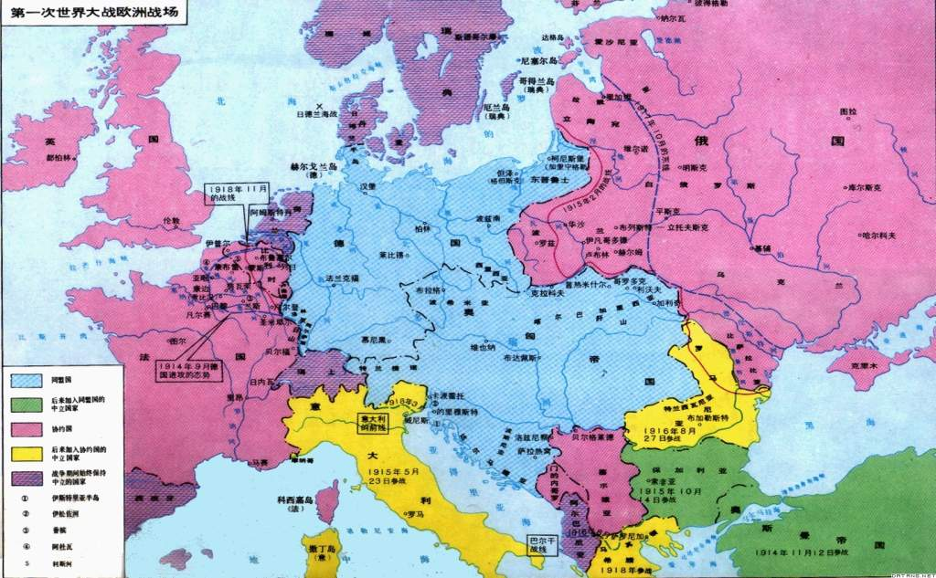
知
识
链
接
第一次世界大战 1914—1918年
英国
俄国
德国
法国
奥匈帝国
意大利

Slide 6

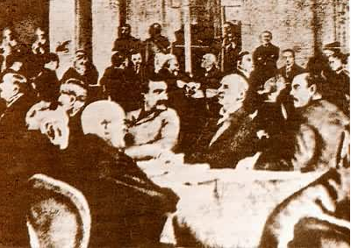
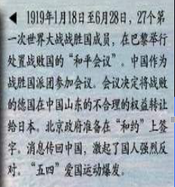
导火线
巴黎和会上中国外交的失败（国际）
巴黎和会会场
①北洋军阀统治黑暗，卖国求荣，民众日益不满。
国内环境
②新文化运动使国人思想逐渐觉醒。

Slide 7
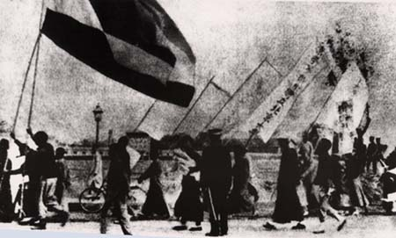
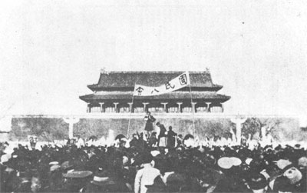
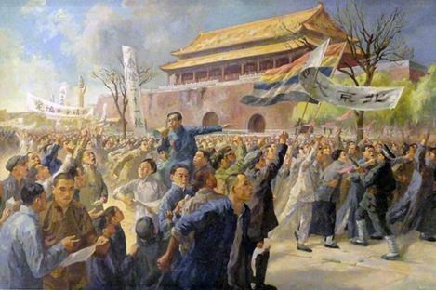
时间：1919年5月4日，
地点：北京
主力：学生 天安门前集会，揭露帝国主义列强的侵略行径，并举行示威游行。
爆 发

Slide 8
山东大势一去，就是破坏中国的领土！中国的领土破坏，中国就亡了！……务望全国工商各界，一律起来设法开国民大会，外争主权，内除国贼，中国存亡，就在此一举了！今与全国同胞立两个信条道：
中国的土地可以征服而不可以断送！
中国的人民可以杀戮而不可以低头！
国亡了！同胞起来呀！
——《北京学界全体宣言》
外争主权，内除国贼
设问：上面这段话哪一个口号最能反映五四运动怎样的性质？

Slide 9

口号、要求
反帝
反封建
“外争主权，内除国贼”
“誓死力争，还我青岛”
“废除二十一条”
拒绝在“和约”上签字
惩办国贼（曹、陆、章）
最能
反映
五四
运动
的性
质

Slide 10
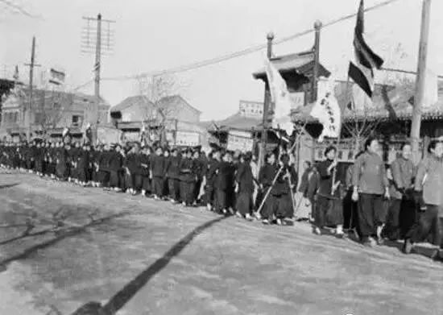
我市民仍希望和平方式达此目的，倘政府不顾和平，不完全听从市民之希望，我等学生商人劳工人等，惟有直接行动以图根本之改造，特此宣告，敬求内外人士谅解斯旨。
—陈独秀《北京市民宣言》
学生商人劳工

Slide 11
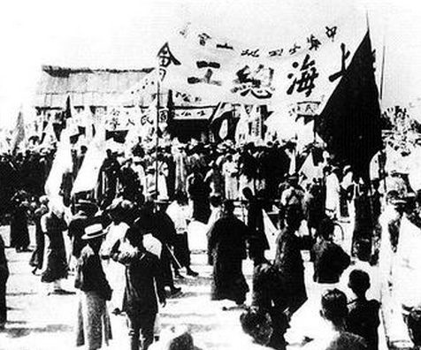
二.五四运动的扩大
扩 大
时间：6月5日
主力：工人群众
地点：
北京
上海
形势：学生罢课、商人罢市、工人罢工

Slide 12
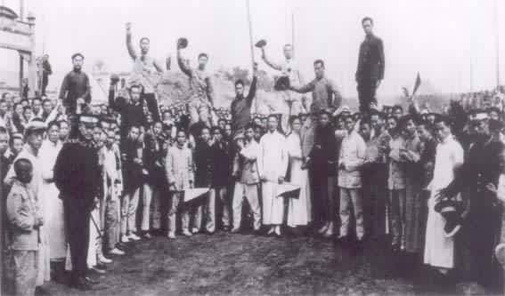
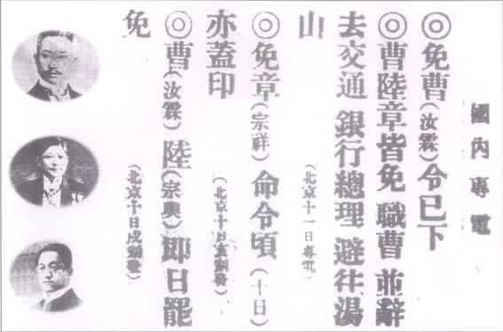
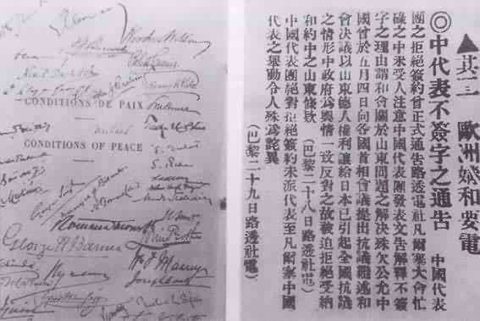
1、北洋军阀释放被捕的学生
结 果
2、罢免曹汝霖等人的职务
3、中国代表拒绝在对德和约上签字

Slide 13
总结以上得知：
分析五四运动的三个阶段:
从地点看
从人员看
北京
上海
全国各地
工商学联合
学生
工人商人
先锋
主力
工人阶级登上历史的舞台

Slide 14

三.五四运动的历史意义
“外争国权”
“内惩国贼”
反帝
反封建
五四运动的杰出历史意义，在于它带着为辛亥革命还不曾有的新姿态，这就是彻底地不妥协地反帝爱国主义和彻底地不妥协地反封建主义。
——毛泽东《新民主主义论》
彻底的不妥协
(1)彻底的反帝反封建的爱国运动（性质）

Slide 15
三.五四运动的历史意义
从6月5日起，上海工人参加人数达六七万。随后，工人罢工扩展到20多个省、市的100多座城市。
学生罢课半月，政府不惟不理，且对待日益严厉；乃商界罢市不及一日，而北京被捕学生释；工界罢工不及五日，而曹、陆、章去，和约废。
一一《上海学联告同胞书》1919年6月
从材料中分析五四运动取得初步胜利的关键因素是什么?
(2)工人阶级开始登上政治舞台。

Slide 16


知识回顾：近代中国人救亡图存的道路
民主科学梦
新文化运动
民主共和梦
陈独秀、胡适
拿什么拯救你？中国！
辛亥革命
君主立宪梦
孙中山、黄兴
失败！失败！！失败！！
自强求富梦
维新变法
康有为、梁启超
洋务运动
“以英美为师”
曾国藩、李鸿章

Slide 17
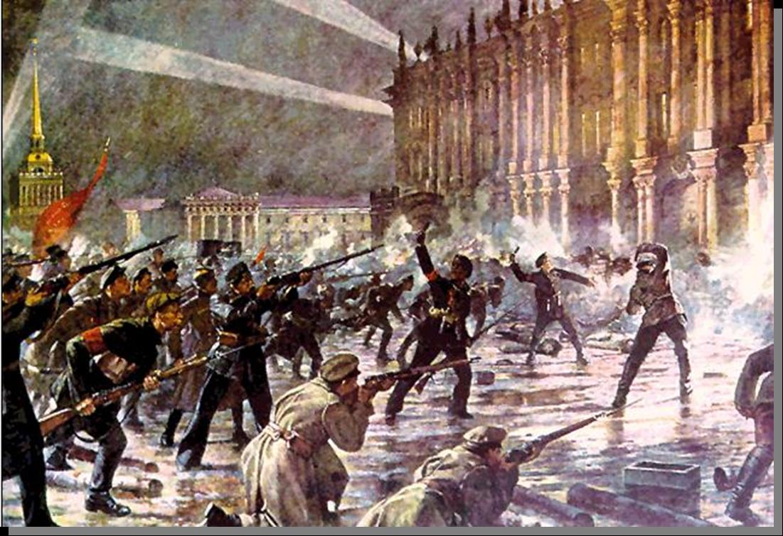
三.五四运动的历史意义
俄国十月革命在马克思主义的指导下，成功建立起无产阶级的政权，让中国先进知识分子看到了中国革命的新希望。
到“走俄国人的路”
(3)促进了马克思主义的传播及其同工人运动的结合。

Slide 18
三.五四运动的历史意义
(1)彻底的反帝反封建的伟大爱国革命运动（性质）
伟大的社会革命运动；伟大的思想启蒙运动
(2)工人阶级开始登上政治舞台。
(3)促进了马克思主义的传播及其同工人运动的结合。
(4)是中国新民主主义革命的开端。（划时代/里程碑意义）
五四运动的特点：革命性、进步性、广泛性

Slide 19
中国近代史的起止时间和重要标志事件
1840年
1919年
1949年
鸦片战争
五四运动
新中国成立
旧民主主义革命时期
新民主主义革命时期
资产阶级领导
无产阶级领导
半殖民地半封建社会的形成和瓦解过程

Slide 20
新旧民主主义的比较
 |  | 旧民主主义革命 | 新民主主义革命
不 同 点 | 领导阶级 | 资产阶级 | 无产阶级
 | 指导思想 | 三民主义 | 马克思主义
 | 革命前途 | 资产阶级专政的资本主义国家 | 建立无产阶级专政的社会主义国家
相似点 | 革命性质 | 反帝反封建 | 反帝反封建 反官僚资本主义

Slide 21
什么是五四精神？
“学生为国牺牲的精神万岁！……五四运动“奋空拳， 扬白手，和黑暗势力相奋斗，受伤的也有，被捕的也有，因伤而死的也有。
——罗家伦《“五四运动”的精神》
“建立民主的政府，是我们的座右铭”。
——《天津学生联合会报》
少年中国学会的宗旨是“本科学的精神，为社会而活动”。
—— 五四时期最有影响力的青年团体
爱国（伟大的爱国主义精神）、
进步、民主、科学，以天下为己任

Slide 22
课堂小结
导火线：巴黎和会上中国外交的失败
爆发
时间：1919年5月4日
第一阶段：北京
五四运动
口号：外争主权、内除国贼
经过
主力：学生
第二阶段：上海
学生罢课、工人罢工、商人罢市
意义
彻底的反帝反封建的爱国运动
马克思主义的传播
工人阶级登上政治舞台
新民主主义革命的开端

Slide 23
随堂演练
C
1、五四运动发生的根本原因是( )
A、“一战”期间民族工业进一步发展，工人队伍壮大
B、“一战”期间美日加紧侵略中国
C、北洋政府对外卖国、对内掠夺，阶级矛盾加深
D、俄国十月革命的影响
2、五四运动爆发的导火线( )
A、一次大战
B、北大法科礼堂集会的决定
C、十月革命
D、巴黎和会拒绝中国的正当要求
D

Slide 24
B
3、五四运动取得初步胜利的决定因素是( )
A、青年学生发挥了先锋作用
B、工人阶级登上政治舞台，发挥主力军作用
C、先进知识分子的指导、推动并领导
D、广大人民的彻底觉醒
4、下列口号最能反映五四运动性质的是( )
A、外争主权，内除国贼
B、誓死力争，还我青岛
C、废除二十一条
D、拒绝在和约上签字
A

Slide 25
A
5、新旧民主主义革命的根本区别是( )
A、领导阶级不同
B、指导思想不同
C、所处时代不同
D、革命前途不同

